Slide 1
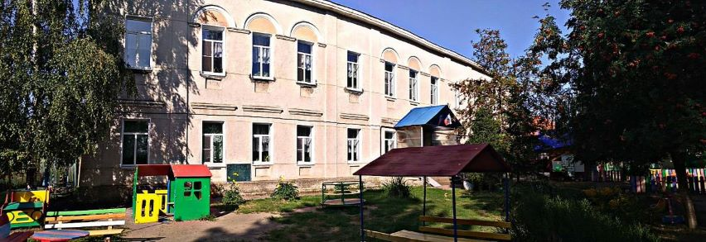
"Детский сад года" Всероссийский открытый смотр-конкурс - 2023
История создания учреждения
муниципальное бюджетное дошкольное образовательное учреждение Починковский детский сад № 2

Slide 2
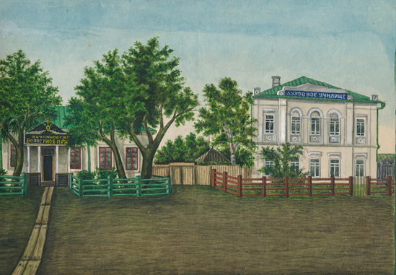
История создания учреждения
По материалам книги М.А. Фуфаевой «О домах и жителях заштатного города Починки. Записки краеведа»
Каменное здание, в котором находится наш детский сад, было построено около середины 19 века и представляло собой Северную половину современного строения. В 1850г. В нем располагалось Починковское волостное правление.
В 1867г. волостное правление пожертвовало здание 4-классному Духовному училищу.
Занятия проводились здесь, примерно, до 1908-1910г. С этих лет в старом здании какое-то время размещалось общежитие учащихся Духовного училища, а затем до 1919г. – женская прогимназия.
В советское время в бывшем здании Духовного училища находилась школа.

Slide 3
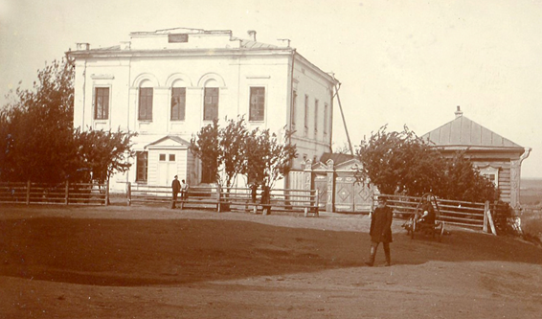
История создания учреждения
По материалам книги М.А. Фуфаевой «О домах и жителях заштатного города Починки. Записки краеведа»
В годы Великой Отечественной войны, с 1941 по 1943 год в здании школы размещался детский дом № 2. Здесь жили дети, эвакуированные из западных областей страны, блокадного Ленинграда и местные дети-сироты.
Директором детского дома № 2 работала в годы войны приезжая учительница Мария Алексеевна Лоскутова.
Воспитателем – Елизавета Порфирьевна Щеголькова.
Воспитателем у детей-ленинградцев работала Вера Сергеевна Рябкова.
Техничкой – Пелагея Николаевна Катулина.
В 1944-1945гг в бывшем здании волостного правления снова открылась школа.

Slide 4
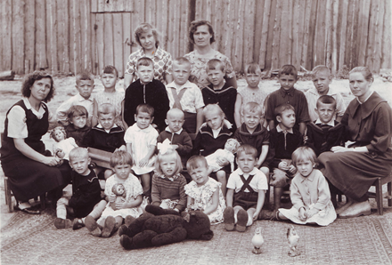
История создания учреждения
Примерно в 1959-60г (архивные данные отсутствуют )в здании был оборудован детский сад № 2, который функционирует по настоящее время.
Слева направо: А.Е. Фуфаева, М.Я. Корунова (ветеран труда), заведующая Мария Семеновна Новикова, воспитатель Татьяна Алексеевна Родичева (ветеран труда).

Slide 5
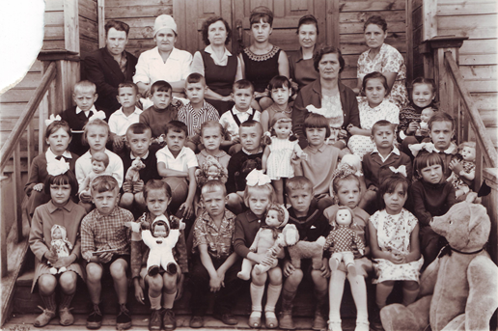
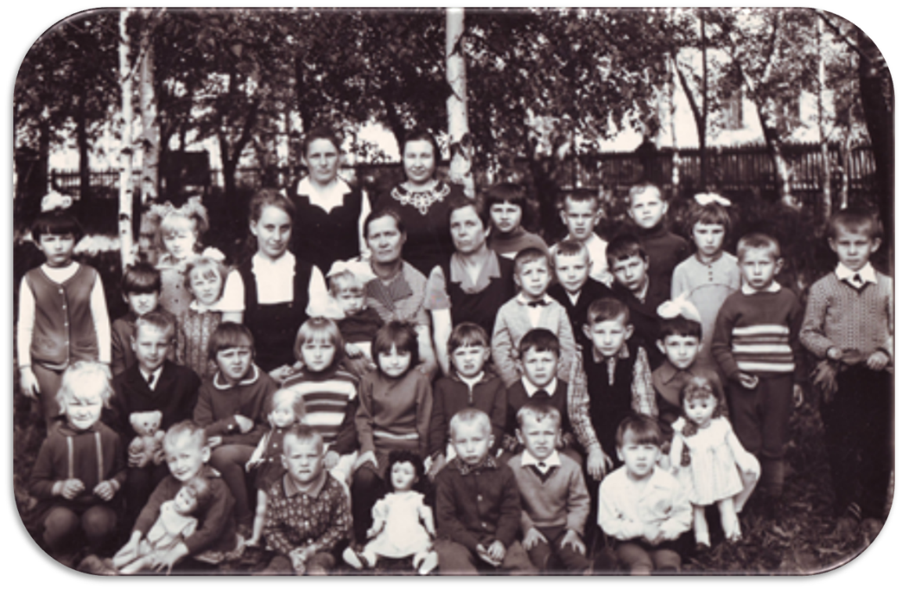
История создания учреждения
1968 год
1973 год

Slide 6
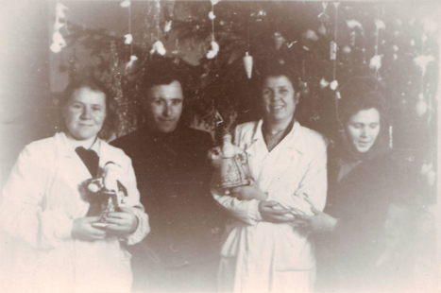
История создания учреждения
С самого начала с детьми работали ответственные, преданные своему делу люди.
Слева направо: воспитатель Вера Петровна Голова (ветеран труда), завхоз Николай Юрасов, воспитатель Александра Георгиевна Фуфаева, няня Александра Тимаева (ветеран труда).

Slide 7
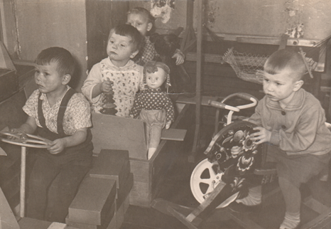
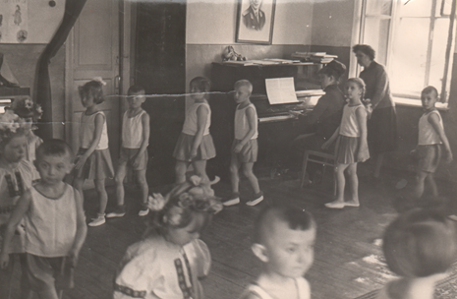
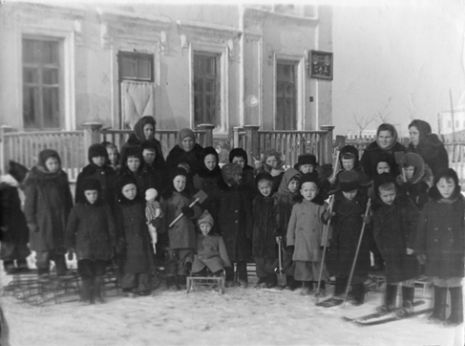
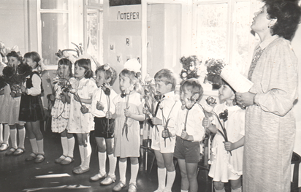
История создания учреждения
Виды детской деятельности во все времена одинаковые: на занятиях ребята приобщаются к искусству и здоровому образу жизни, знакомятся с традициями своего народа
в игре дети учатся общаться и познают окружающий мир, на прогулке – увлечены зимними забавами.

Slide 8
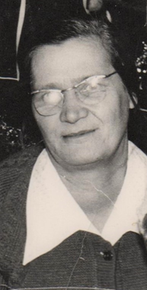
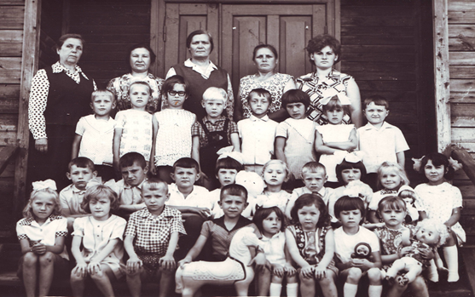
Детским садом руководили:
Вьюшенская (Новикова) Мария Семеновна
Мария Семеновна была первой заведующей детским садом 2. Во время ее заведования в 1969 году была возведена Южная половина при содействии председателя райисполкома Николая Андреевича Елисеева.

Slide 9
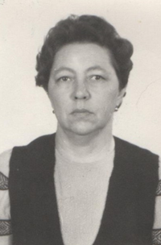
Детским садом руководили:
С 1976г. Кураева
Любовь Ивановна
В это время полным ходом шло строительство Южной половины здания.
Как думающий и мудрый руководитель, Любовь Ивановна видела и понимала все проблемы детского сада, связанные с неудачным расположением здания, отсутствием важных условий для успешного воспитания и обучения детей.
Глубоко ценила и уважала каждого человека из дружного и сплоченного коллектива педагогов и обслуживающего персонала.
«У каждого из них была замечательная профессиональная черта – это обычная доброта и безграничная любовь к детям. Это относилось и к воспитателям и к нянечкам. Обнять, прижать, приласкать, успокоить, поцеловать, посадить на колени, покачать – такое тактильное общение делает ребенка и взрослого близкими людьми, почти родными.» (из воспоминаний Любовь Ивановны)

Slide 10
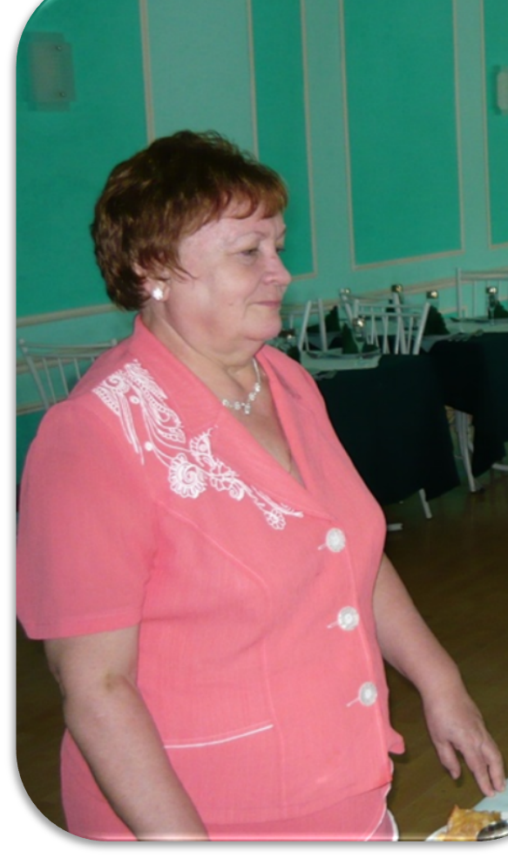
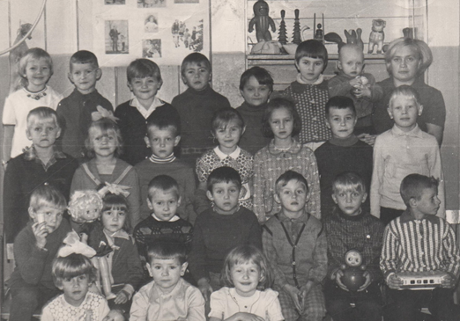
Детским садом руководили:
1982-1984 Плякина
Валентина Ивановна
Валентина Ивановна начала свою трудовую деятельность в детском саду воспитателем, затем – заведующей, в последующем – методистом в РОНО. Человек в совершенстве владеющий профессией воспитателя, требовательный, справедливый и заботливый.

Slide 11
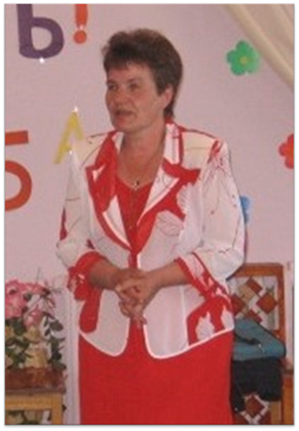
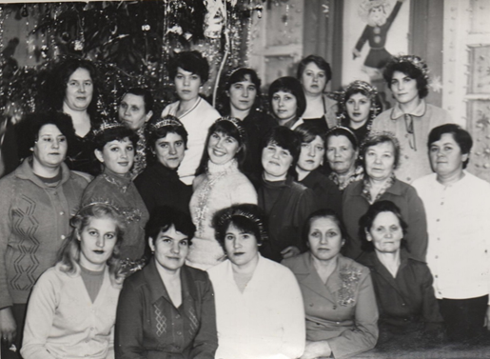
Детским садом руководили:
1982-2010 - Крыскина
Людмила Алексеевна
Людмила Алексеевна – руководитель деятельный, педантичный, требовательный и справедливый. У этого организованного человека на первом месте порядок, порядок во всем: в документах, в работе с кадрами, создании условий для воспитания малышей.

Slide 12
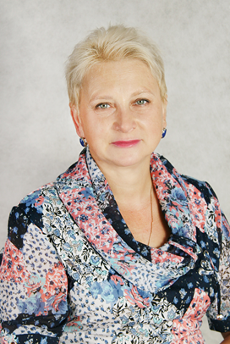
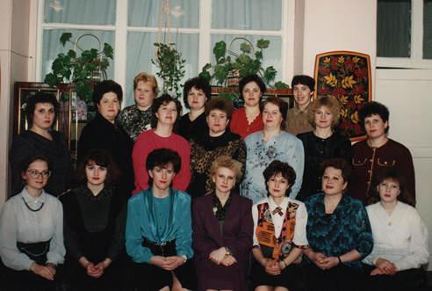
Детским садом руководили:
1992-2020 - Елизарова Валентина Дмитриевна
28 лет своей трудовой деятельности посвятила Валентина Дмитриевна руководству детским садом № 2. Стала основателем приоритетного направления в работе Учреждения в области художественно-эстетического развития, создала сильный, дружный, коллектив профессионалов, воспитала поколение грамотных специалистов в системе дошкольного воспитания района.

Slide 13
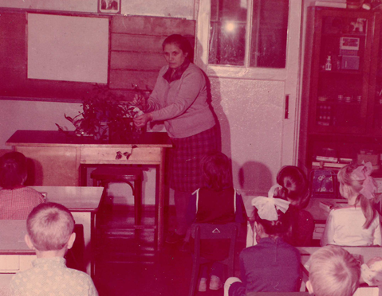
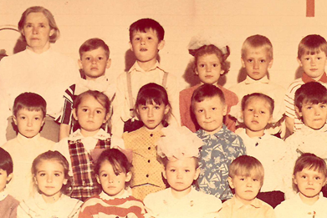
Коллектив учреждения:
Больше 25 лет в детском саду проработали педагоги, дарившие детям тепло своей души:
Много лет отдала воспитанию подрастающего поколения Александра Михайловна Митрофанова. Она учила детей быть добрыми, любить родную природу, знать историю своего края.
Татьяну Алексеевну Родичеву помнят многие починковцы.
Татьяна Алексеевна была строгим и принципиальным воспитателем, добиваясь высоких результатов в педагогической деятельности. Воспитала не одно поколение талантливых людей.

Slide 14
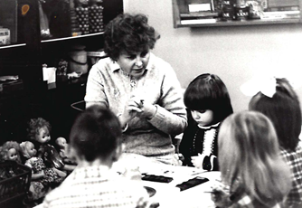
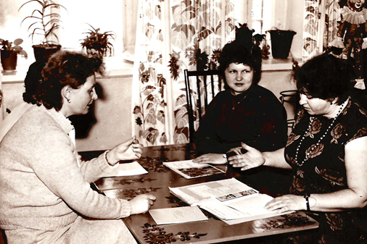
Коллектив учреждения:
Связь поколений:
Татьяна Николаевна Канадина – педагог с большой буквы. Будучи учителем по образованию, она успешно овладела профессией воспитателя и щедро делилась опытом с молодыми педагогами. Подходила к работе со всей ответственностью, могла найти к душе каждого ребенка свой «ключик».
Совсем молодой девушкой пришла в коллектив детского сада Галина Валентиновна Лисина. Осваивая нелегкую профессию воспитателя перенимала тонкости мастерства от Н.В. Рытовой, Т.Н. Канадиной.

Slide 15
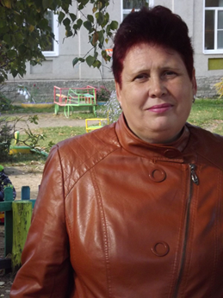
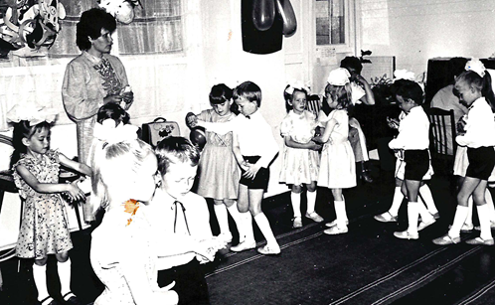
Коллектив учреждения:
Больше 25 лет в детском саду проработали педагоги, дарившие детям тепло своей души:
Альбина Алексеевна Фильянова - не представляла себя без детского сада, без своих воспитанников. Это было её призванием, её смыслом жизни. Артистичная, трудолюбивая, ответственная, весёлая и общительная, честная и открытая – все эти слова о ней, о замечательном человеке, который воспитал не одно поколение дошколят, который отдавал все свои силы, всё своё умение, всю свою любовь детям и любимой профессии.

Slide 16
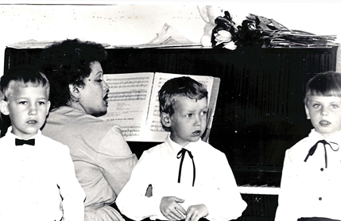
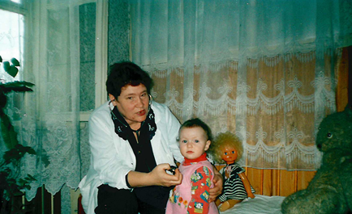
Коллектив учреждения:
Больше 25 лет в детском саду проработали педагоги, дарившие детям тепло своей души:
Ольга Владимировна Прососова (Соколова) пришла работать в детский сад в качестве музыкального руководителя. сразу со школьной скамьи
Татьяна Николаевна Крайнова – медицинская сестра, всегда находила доброе слово для каждого малыша, приглашая на процедуры в медицинский кабинет

Slide 17
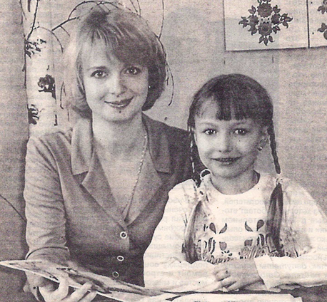
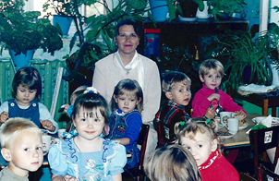
Коллектив учреждения:
Неоценимы вклад в развитие образовательной деятельности детского сада внесли:
Марина Владимировна Клепикова – учитель-логопед, специалист, влюбленный в свою профессию, способный виртуозно вовлечь в коррекционную работу любого ребенка как в увлекательное путешествие в мир звуков
Ирина Александровна Гаврилина – воспитатель, отличавшаяся добротой, сопереживаванием к детям и большой ответственностью к работе

Slide 18
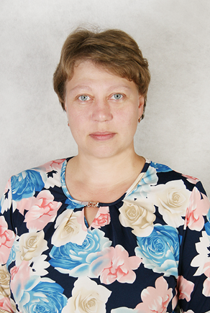
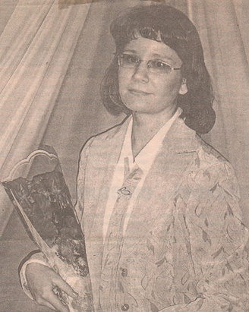
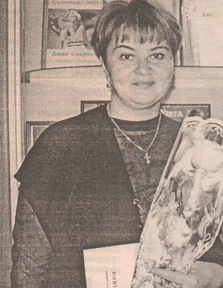
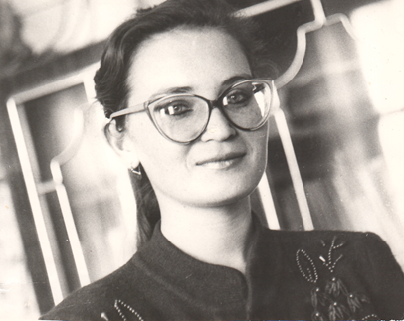
Коллектив учреждения:
Педагоги детского сада неоднократно становились участниками, победителями и финалистами конкурса Воспитатель года:
Людмила Викторовна Ирсецкая
Елена Сергеевна Прохожева
Надежда Евгеньевна Петрова
Татьяна Павловна Ларина

Slide 19
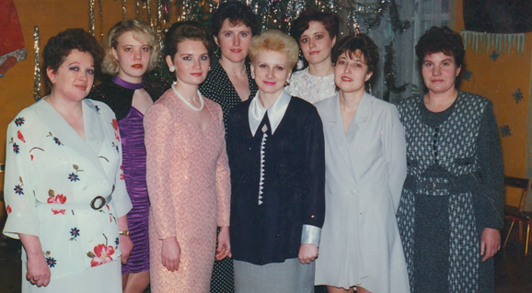
Коллектив учреждения:
Из коллектива детского сада выросло поколение молодых руководителей района
Алаева Надежда Ивановна – методист управления образования, в последующем – заведующий МБ ДОУ Починковским детским садом № 6
Ларина Татьяна Павловна – заведующий МБ ДОУ Починковским детским садом № 5, в настоящее время – заведующий МБ ДОУ Починковским детским садом № 2
Лукьянова Елена Борисовна – специалист по защите населения
Петрова Надежда Евгеньевна – методист управления образования, в последующем – старший воспитатель МБ ДОУ Починковского детского сада № 6

Slide 20
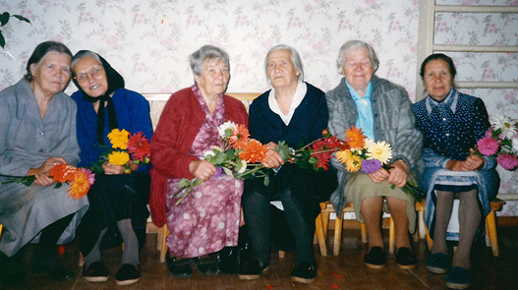
Коллектив учреждения:
Наши ветераны, отдавшие многие годы делу воспитания детей, которые сейчас трудятся по всей стране.
Обломова П.К., Батарина Н.А., Голова В.П., Митрофанова А.М., Новикова М.С., Пряничникова А.В.

Slide 21
Коллектив учреждения:
Связь поколений, связь времен: какие бы дороги нас сюда ни привели, всех нас объединяет одно – любовь к детям и стремление помочь каждому малышу найти свое место в жизни.

Slide 22
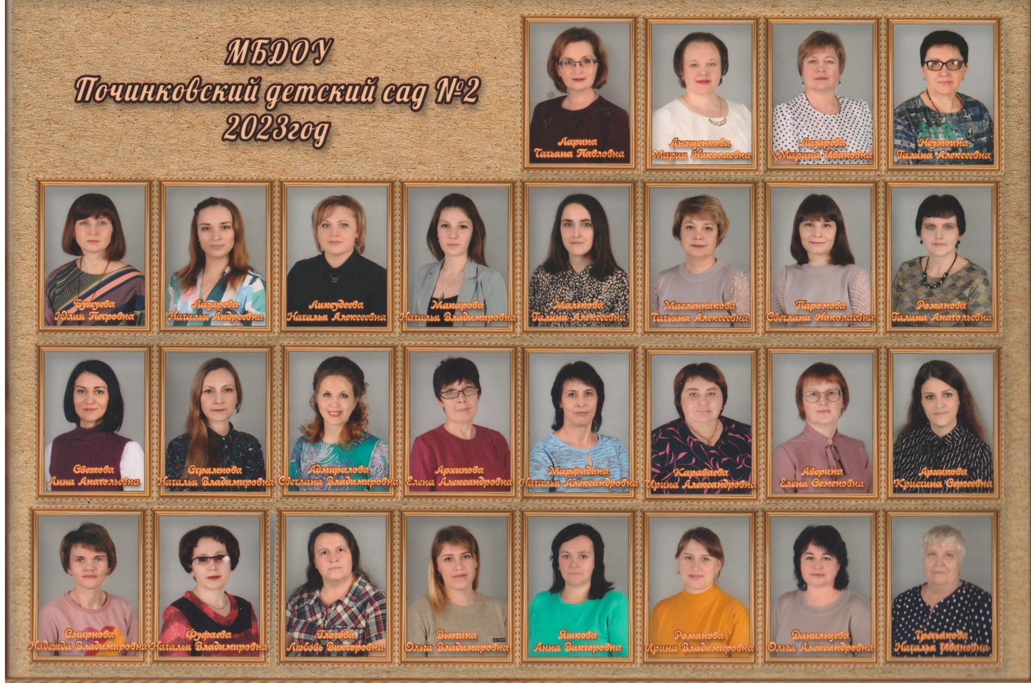
Коллектив учреждения: 2023 год
Обновление педагогического коллектива;
Увеличение должностей специалистов;
Единомыслие и сотрудничество в деле воспитания подрастающего поколения

